Slide 1
Filmska izražajna sredstva
Matej Marović 6.B

Slide 2
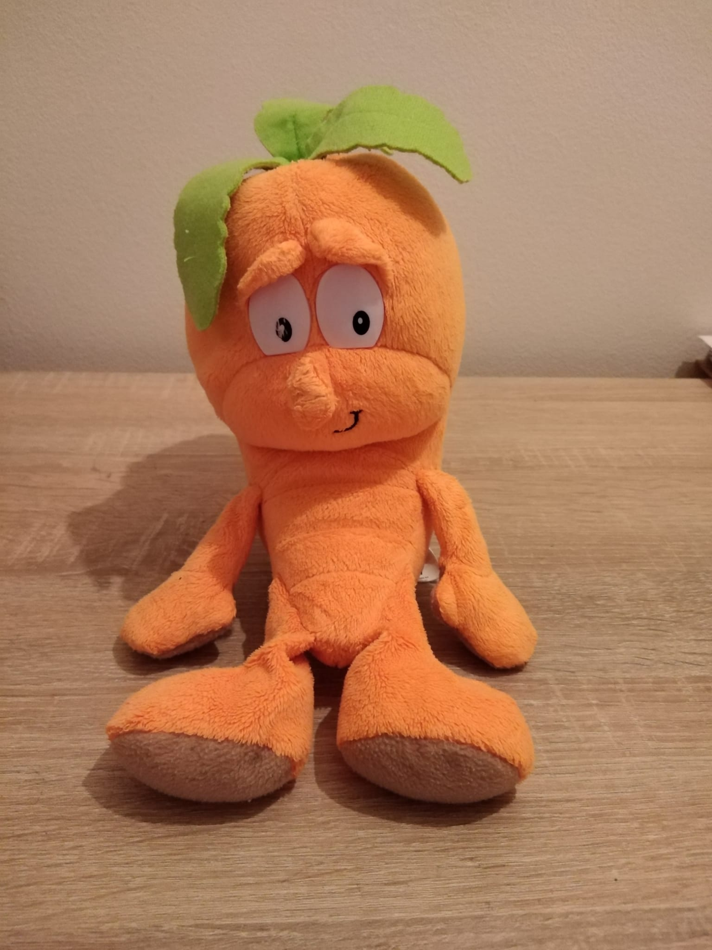
Srednji plan

Slide 3
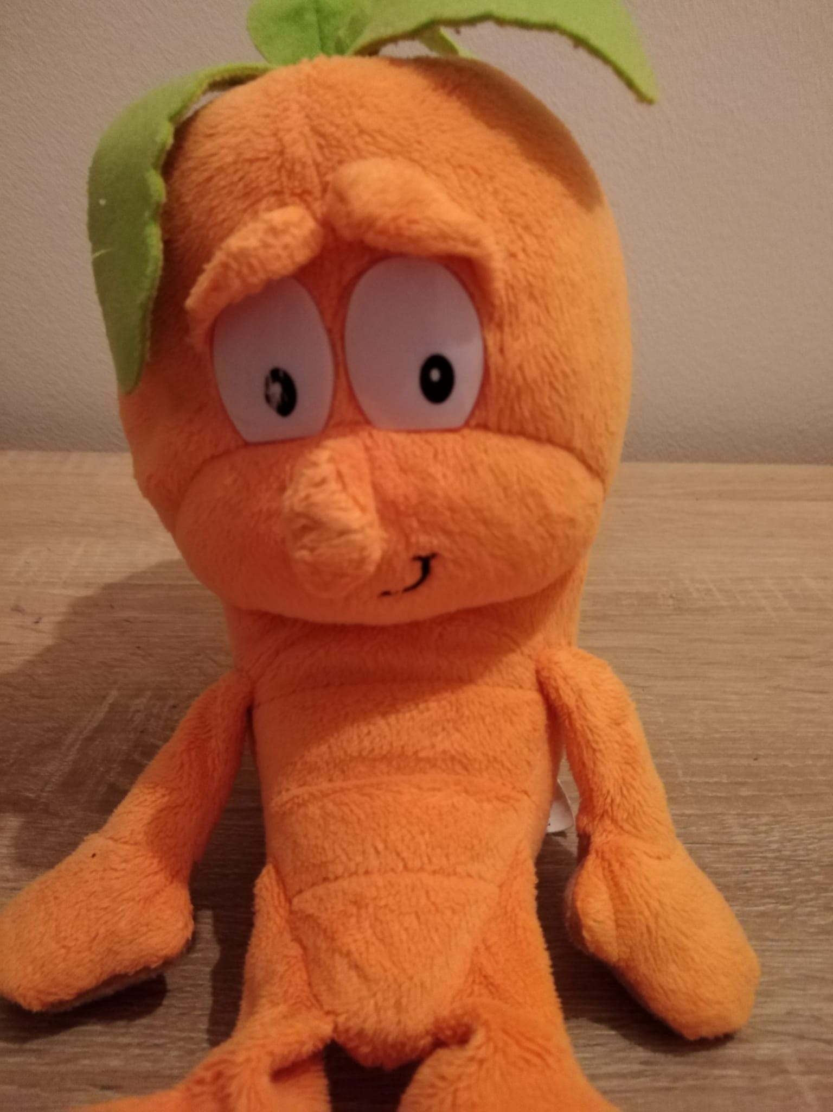
Američki plan

Slide 4

Bliži plan

Slide 5
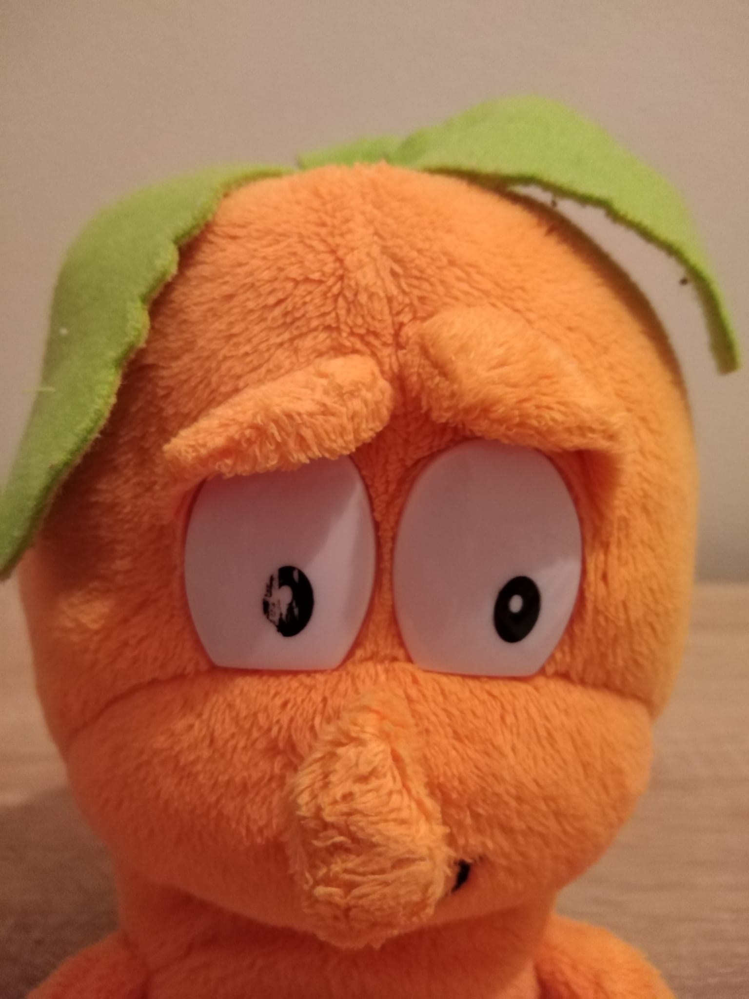
Krupni plan

Slide 6
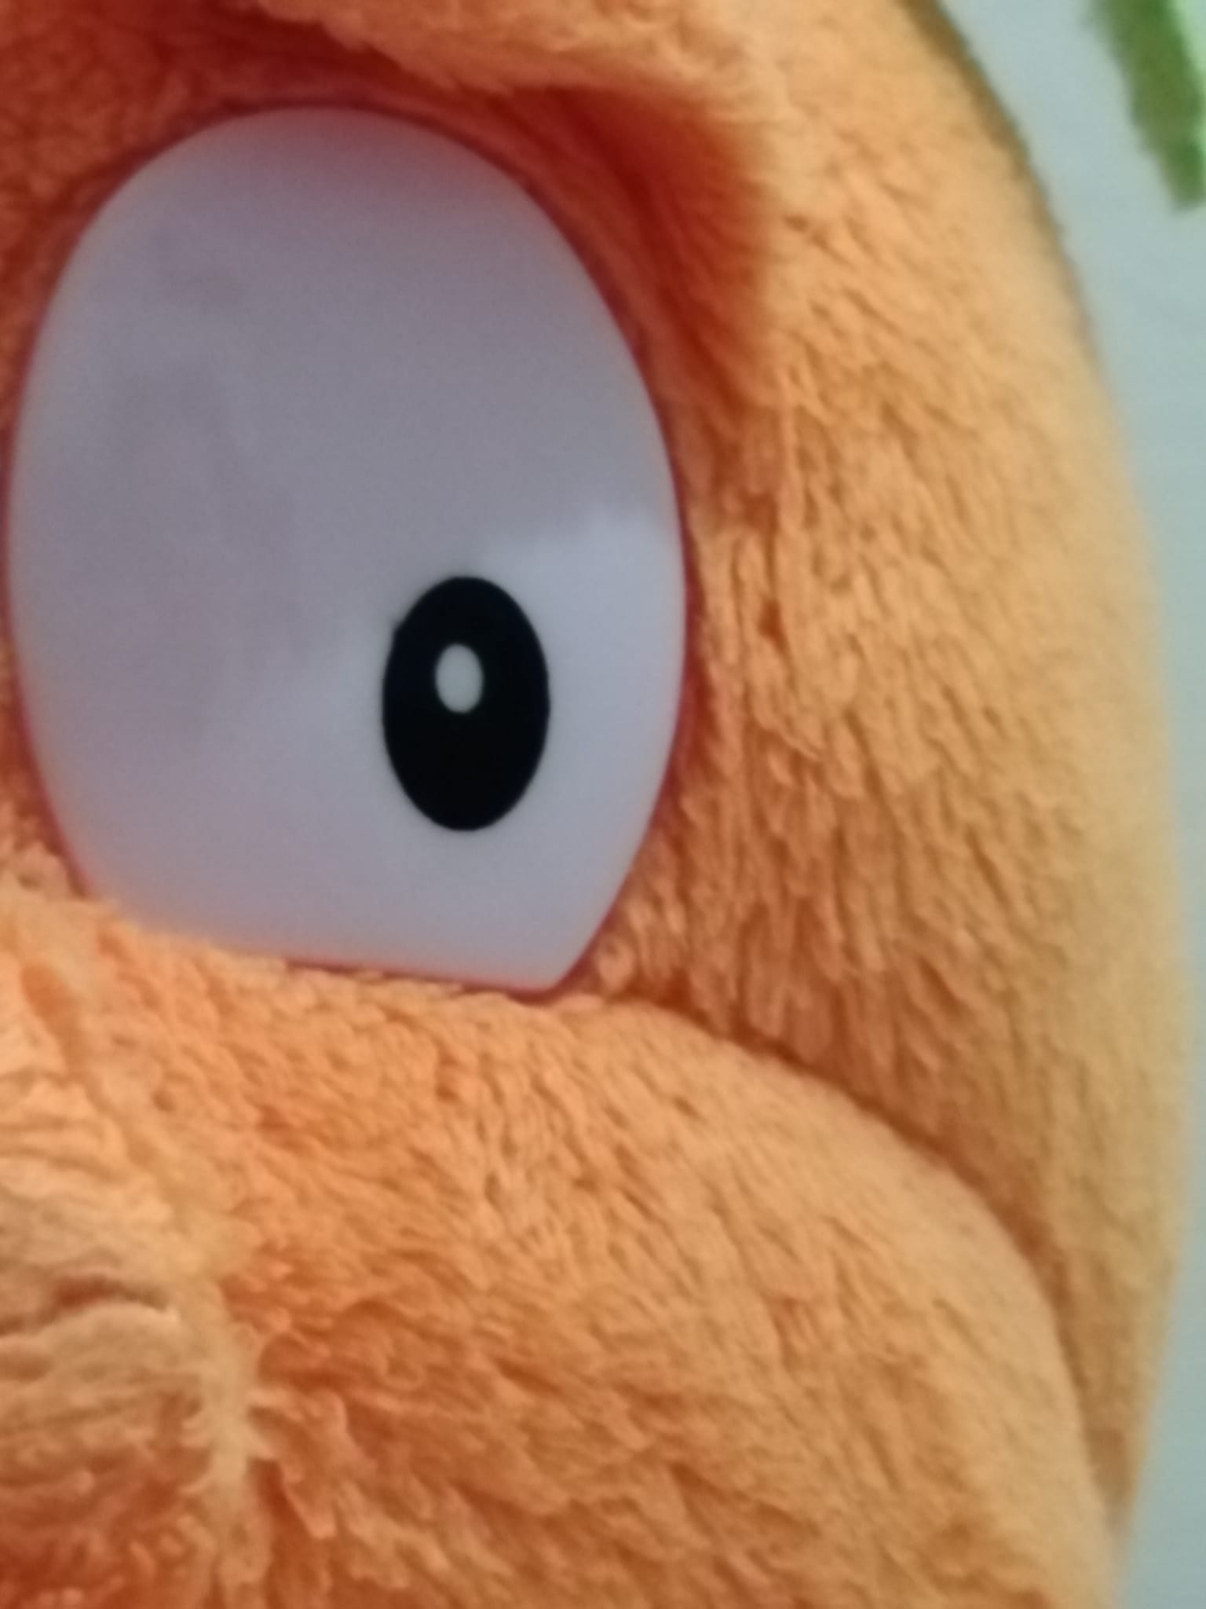
Detalj

Slide 7
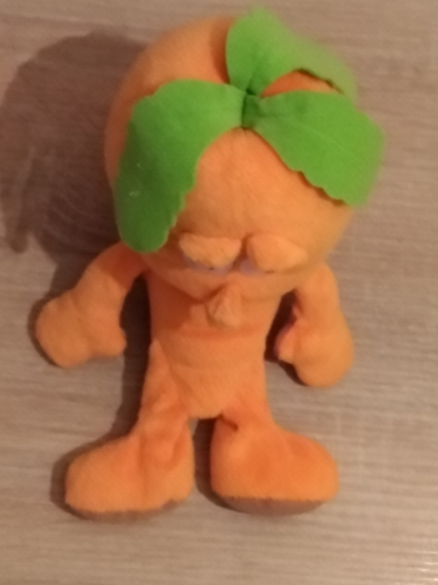
Gornji rakurs ili ptičja perspektiva

Slide 8
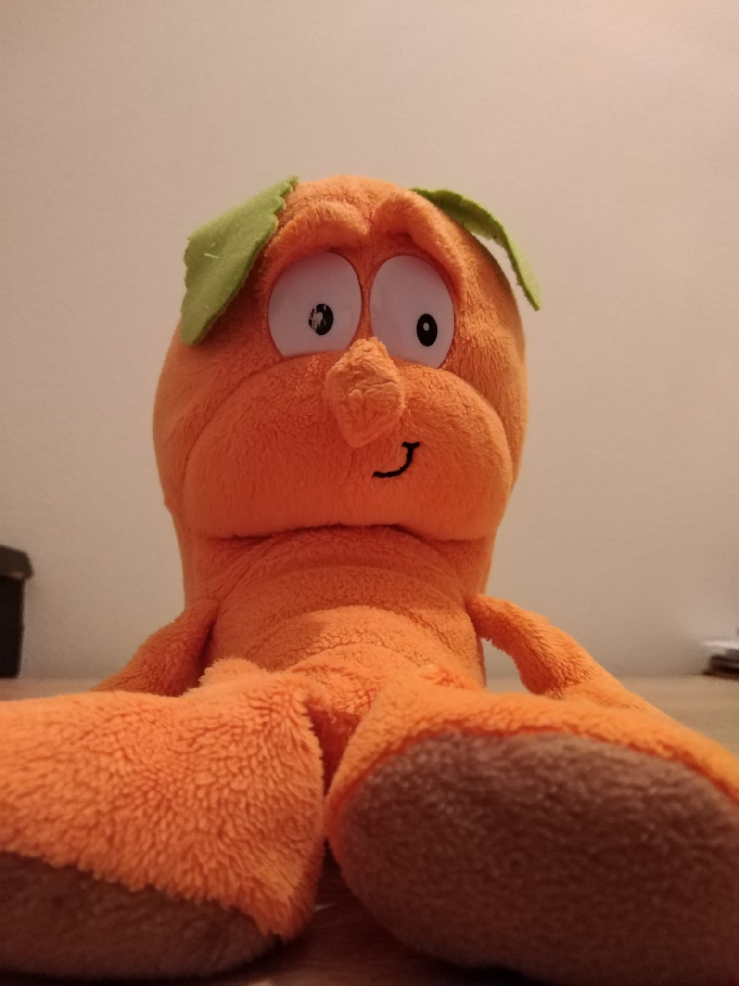
Donji rakurs ili žablja perspektiva

Slide 9
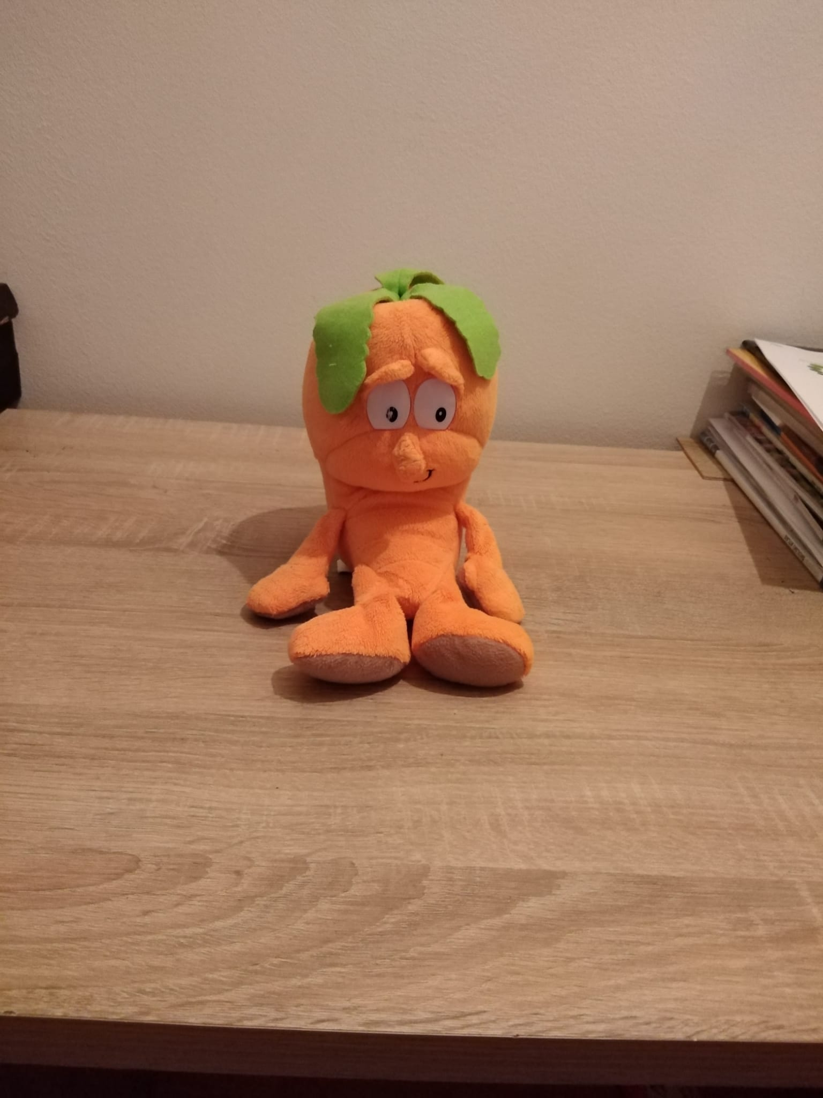
Total ili opći plan

